Slide 1
สงครามเย็น
AJ. Poupe

Slide 2
หลังสงครามโลกครั้งที่ 2 มีการประชุมระหว่างวันที่ 4 ถึง 11 กุมภาพันธ์ ค.ศ. 1945 เป็นการประชุมหัวหน้ารัฐบาลในสงครามโลกครั้งที่สองของสหรัฐ สหราชอาณาจักรและสหภาพโซเวียต โดยมีแฟรงกลิน ดี. โรสเวลต์, วินสตัน เชอร์ชิลล์ และโจเซฟ สตาลินเป็นผู้แทน มีวัตถุประสงค์เพื่ออภิปรายการจัดเบียบหลังสงครามของทวีปยุโรป
การประชุมนี้เจตนาอภิปรายการตั้งชาติอีกครั้งในทวีปยุโรปที่ได้รับผลจากสงคราม แต่กลับทำให้เกิดสงครามเย็นแบ่งทวีปยุโรป

Slide 3
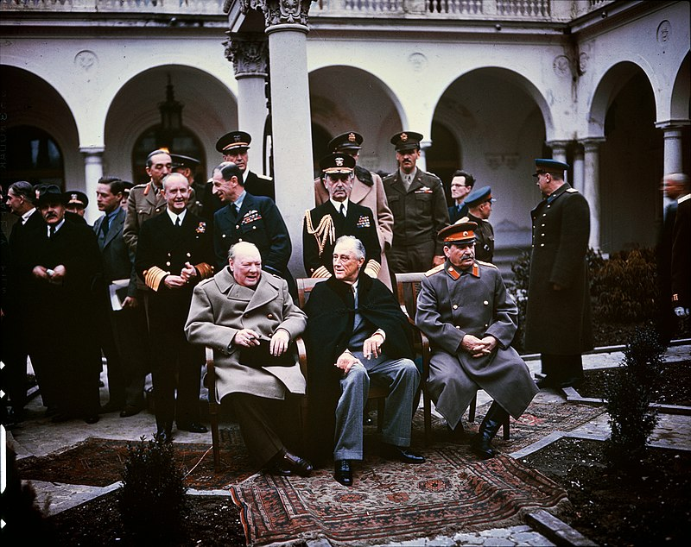

Slide 4
ภายหลัง การประชุมที่ยัลตา ( Yalta Conference ) เพื่อจราจากันเกี่ยวกับการจัดการกับประทศในยุโรปที่ตกอยู่ภายใต้การยึดครองของฝ่ายอักษะ นายกรัฐมนตรีเชอร์ชิลของอังกฤษได้เตือนประธานาธิบดีรูสเวลส์ให้เข้าไปปลดอาวุธทหารเยอรมนีในประเทศยุโรปก่อนสหภาพโซเวียต มิฉะนั้นจะเกิดปัญหาติดตามมาภายหลังสงครามยุติ แต่ประธานาธิบดีรูสเวลส์มีความเห็นว่าสหภาพโซเวียตรับภาระหนักในการสู้รบกับเยอรมนี ฉะนั้นถ้าสตาลินต้องการอะไรจึงควรเปิดโอกาสให้สตาลินได้ในสิ่งที่ต้องการ
สตาลินขอประเทศในเขตยุโรปตะวันออกตั้งแต่ชายฝั่งทะเลบอลติกจนถึงชายฝั่งทะเลเอเจียน

Slide 5
จุดเริ่มต้นสงครามเย็น
ประเทศฝ่ายสัมพันธมิตรแบ่งกันครอบครองทั้งเยอรมนีและกรุงเบอร์ลิน ต่อมาใน ค.ศ. 1947 สหรัฐอเมริกาได้เจรจาให้ประเทศทั้ง4 ถอนตัวออกแล้วให้มีการเลือกตั้งทั่วไปในเยอรมนี พรรคใดได้เสียงข้างมากก็จะได้จัดตั้งรัฐบาล อังกฤษ,ฝรั่งเศสและสหรัฐอเมริกามีความเห็นอย่างเดียวกัน ยกเว้นสหภาพโซเวียตไม่เห็นด้วย สหรัฐอเมริกาจึงจัดตั้งรัฐบาลขึ้นปกครองประเทศตามระบอบประชาธิปไตย แต่สหภาพโซเวียตได้แต่งตั้งรัฐบาลให้ปกครองเยอรมนีตะวันออกตามลัทธิคอมมิวนิสต์

Slide 6
สาเหตุของสงครามเย็นเกิดจากการแข่งขันกันของประเทศอภิมหาอำนาจ สหรัฐอเมริกาซึ่งเสียหายน้อยกว่าประเทศคู่สงครามในยุโรป ทั้งยังเป็นประเทศที่ก้าวหน้าทางด้านเศรษฐกิจและเทคโนโลยีสูง สามารถผลิตอาวุธนิวเคลียร์ในระหว่างสงครามโลกครั้งที่ 2 มีความรู้สึกว่าตนเป็นตำรวจโลกเพื่อพิทักษ์ประชาธิปไตยและเสรีภาพ
ส่วนสหภาพโซเวียตฟื้นตัวจากสงครามโลกครั้งที่ 2 อย่างรวดเร็วเพราะมีพื้นที่กว้างใหญ่ มีทรัพยากรธรรมชาติมาก สามารถผลิตอาวุธนิวเคลียร์ได้สำเร็จเป็นประเทศต่อมา
สหภาพโซเวียตต้องการเป็นผู้นำในการปฏิวัติโลกเพื่อสถาปนาระบบสังคมนิยมคอมมิวนิสต์
ดังนั้นทั้งสองอภิมหาอำนาจจึงใช้ความช่วยเหลือที่ให้แก่ประเทศต่าง ๆ เป็นเครื่องมือในการขยายอิทธิพล อำนาจและอุดมการณ์ของตน เพื่อหาประเทศที่อุดมการณ์คล้ายคลึงกันมาเป็นเครื่องถ่วงดุลอำนาจกับฝ่ายตรงกันข้าม

Slide 7
ม่านเหล็ก (อังกฤษ: Iron Curtain) เป็นสัญลักษณ์ของความขัดแย้งทางอุดมการณ์แบ่งทวีปยุโรปออกเป็นสองพื้นที่ สหภาพโซเวียตตั้งม่านเหล็กขึ้นเพื่อปิดกั้นตนเอง และพันธมิตรยุโรปกลางจากการติดต่อกับตะวันตกและพื้นที่ที่มิใช่คอมมิวนิสต์ ด้านตะวันออกของม่านเหล็กเป็นประเทศที่เชื่อมต่อกับหรือได้รับอิทธิพลจากอดีตสหภาพโซเวียต ทั้งสองด้านของม่านเหล็ก รัฐต่าง ๆ พัฒนาพันธมิตรทางเศรษฐกิจและการทหารระหว่างประเทศของตนเอง ดังนี้
ฝั่งตะวันออกของม่านเหล็ก ตั้งสภาความช่วยเหลือซึ่งกันและกันทางเศรษฐกิจและสนธิสัญญาวอร์ซอ โดยมีสหภาพโซเวียตเป็นประเทศผู้นำ
ฝั่งตะวันตกของม่านเหล็ก ตั้งประชาคมยุโรปและองค์การสนธิสัญญาป้องกันแอตแลนติกเหนือ โดยมีสหรัฐอเมริกาเป็นประเทศผู้นำ

Slide 8
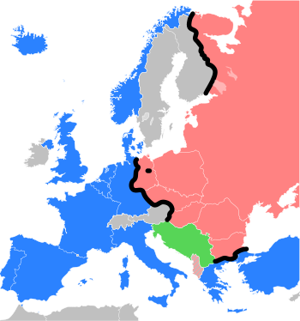
ทางกายภาพ ม่านเหล็กมีรูปแบบเป็นการป้องกันพรมแดนระหว่างประเทศยุโรปในใจกลางทวีป พรมแดนที่โดดเด่นที่สุดเป็นกำแพงเบอร์ลินซึ่งเป็นสัญลักษณ์ของม่านเหล็กทั้งหมด
ม่านเหล็กแสดงเป็นเส้นสีดำ ประเทศสนธิสัญญาวอร์ซอที่อยู่ฝั่งตะวันออกของม่านเหล็ก(สีแดง) สมาชิกนาโตที่อยู่อีกฝั่งหนึ่ง(สีน้ำเงิน) ประเทศที่เป็นกลางทางทหาร(สีเทา จุดสีดำ) คือ กรุงเบอร์ลิน
ยูโกสลาเวีย แม้จะปกครองในระบอบคอมมิวนิสต์ แต่ก็ไม่ขึ้นอยู่กับสองค่ายหลัก (ระบายสีเขียว)

Slide 9
แผนการมาแชล
ยอร์ช ซี.มาร์แชล(George C. Marshall) รัฐมนตรีว่าการกระทรวงการต่างประเทศ สหรัฐฯ สมัยนั้น ได้กล่าวอยู่ตอนหนึ่งในสุนทรพจน์ว่า “สหรัฐอเมริกามได้จะเป็นปฏิปักษ์ต่อประเทศใดหรือลัทธิใด หากมุ่งเป็นปฏิปักษ์ ต่อความหิวโหย ความยากจน ความสิ้นหวัง และความยุ่งเหยิง

Slide 10
แผนมาร์แชล (Marshall Plan) นี้นอกจากจะให้ความช่วยเหลือฟื้นฟูเศรษฐกิจยุโรปที่ตกต่ำให้เข้มแข็ง แล้วยังสามารถรักษาสถาบันการเมืองและสังคมให้มั่นคงและมีอิสระไม่ถูกคุกคามจากประเทศ คอมมิวนิสต์และยังมีผลทางเศรษฐกิจโดยอ้อม คือ เป็นการขยายตลาดการค้าของสหรัฐให้กว้างขวางขึ้นอีก ด้วย ภายใต้ "แผนการมาร์แชล" ที่ประธานาธิบดีทรูแมนคิดขึ้นเมื่อปี ค.ศ.1947 หลักการมุ่งช่วยเหลือทางเศรษฐกิจให้ยุโรปฟื้นตัวจากความบอบช้ำ แต่ในทางปฏิบัติคือ หยุดยั้ง อิทธิพล ลัทธิคอมมิวนิสต์

